Slide 1
无碳小车企划书
主讲人：冯辰宇

Slide 2
Contents
1
研发背景
目录
2
成本管理
3
环境保护
4
产品市场

Slide 3
1
研发背景

Slide 4
能源和环保问题
持续高速增长的 GDP 在环境保护、人类健康和工程安全等方面带来了一定的挑战,受到由于不稳定经济发展带来的潜在威胁,我国迫切需要将新能源的寻找和利用、工业发展无碳驱动的新时代课题引入现阶段的社会进步中。无碳小车的研制,具有经济、环保、便利等优点,有助于我们找到更为环保绿色的能源,有利的能量转化途径,以及提高能量的利用效率。它将对传统能源的逐渐取代有深远意义。因此我们设计制作无碳小车,希望可以找到更好的方法来缓解能源和环保问题。

Slide 5
其他因素
科创比赛
政策支持
国家大力发展低碳经济，倡导环境保护
工程训练综合能力大赛
节能减排大赛
经济效益
无碳车是比较环保的短途代步工具，节能、经济、方便，环保。因此，在人均拥有汽车比例很高的欧美发达国家，无一例外选择了提倡推广低碳车。”许多人认为，确保无碳车道便利通达，既是现实选择，也是大势所趋。现在许多发达国家都把无碳技术运用到各个领域，像交通，家庭用具等，这也是我国当今所要求以及努力的方向。

Slide 6
2
成本管理

Slide 7
成本控制措施
材料消耗量的控制
①改进下料工艺，提高材料利用率。如薄钢板的“套裁工艺”，棒料的“成组”下料法要比“单裁”工艺和“成批”下料大大提高材料利用率。
②提高工艺水平,减少废品损失。如锻件可由模锻代替自由锻，切削加工的通用机床改为专用机床或数控机床等
采购成本的控制
采购价应优中选廉，货比三家；严格控制实际采购成本与计划采购成本的差异范围
工资费用的控制
按劳分配
管理费用的控制
制定费用定额和费用预算

Slide 8
3
环境保护

Slide 9
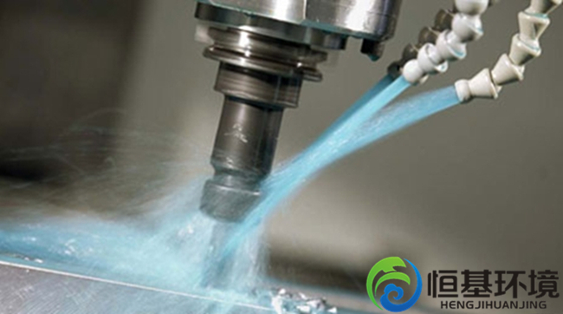
切削加工
切削加工过程会产生很多的污染物，其中主要的污染物是切屑和切削液。切屑主要组成成份是成型切屑和粉尘切屑，成型切屑所占比例很大，加工中产生的量越大，资源浪费就越严重，能耗也越多。而且浪费切削液，加速刀具磨损，对大生态环境不利。粉尘切屑(包括刀具磨损粉尘)对加工现场的操作者危害较大，能引起人体呼吸系统的疾病及慢性中毒。
机械加工切削液废水有机物浓度非常高，状态比较稳定，成分比较复杂并且难以进行生物降解，用一种方法处理很难将其处理干净，这就需要用几种方法结合才能将其分解，之后才能达标排放。
1.凝聚法
该方法进行切削液废水处理主要是将凝聚剂溶解于水中，成为胶态聚合物，这些聚合物很容易为几个甚至好多个油珠所吸附、形成油珠的化学桥联从而产生凝聚作用。
2.盐析法
该方法进行切削液废水处理主要是向切削液废水中投加无机盐类物质至一定的浓度，从而破坏油珠的水化膜。一般常用电解质有氯化钙、氯化镁、氯化钠、硫酸钙、硫酸铝钾等等。

Slide 10
焊接加工
★焊接操作者面临随时可能发生的着火、爆炸、触电、灼烫、高处坠落和急性中毒等危险，以及弧光、电焊烟尘、有毒气体、高频电磁辐射、射线、噪声和热辐射等有害因素的影响，容易发生工伤事故和职业危害，并造成环境污染。
解决方法：从电弧物理、熔滴过渡和焊缝成形等基础出发，研究新型低尘、低毒焊接材料，包括焊条、焊丝、焊剂、钎料和钎剂等，将推广新焊材、新工艺同材料的环保、健康安全有机地结合起来。

Slide 11
4
产品市场

Slide 12
产品市场
教具
工训大赛模型机
理论研究
益智玩具

Slide 13
谢谢大家

